Slide 1

w
9 et 16 novembre 2025

Slide 2

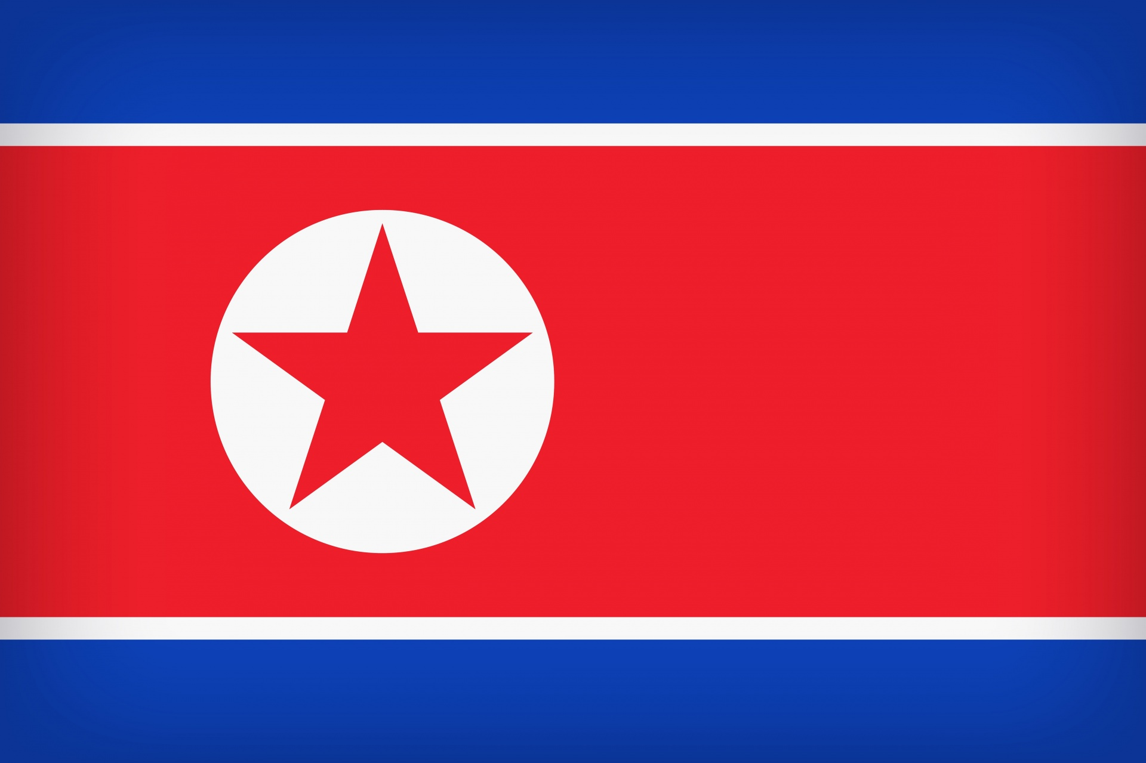

Les tendances de l’Indice 2025
1er rang:
Corée du Nord
380 millions de chrétiens persécutés
1 chrétien sur 7 dans le monde
Notes:
Plus de 380 millions de chrétiens dans le monde sont fortement persécutés et discriminés à cause de leur foi en Jésus-Christ. Cela représente un chrétien sur sept.
La Corée du Nord vient en tête des pays où les chrétiens sont le plus durement persécutés.

Slide 3
Indice de persécution 2025 (extrait)
01 Corée du Nord 11 Inde
02 Somalie 12 Arabie saoudite
03 Yémen 13 Birmanie (Myanmar)
04 Libye 14 Mali
05 Soudan 15 Chine
06 Érythrée …
07 Nigeria 30 Nicaragua
08 Pakistan
09 Iran
10 Afghanistan

Slide 4

Mali – Aperçu
Population: 21,99 millions
Capitale: Bamako
Chef de l’État: Prés. Assimi Goïta
Religions: 93,9% musulmans
2,8% chrétiens
3,2% autres
Notes:
Population: 21,99 millions d’habitants
Capitale: Bamako
Régime politique: république semi-présidentielle
Chef de l’État: Président Assimi Goïta
Religions: musulmans 93,9 %, chrétiens 2,8 %, religions traditionnelles 0,7 %, sans 2,5 %

Slide 5
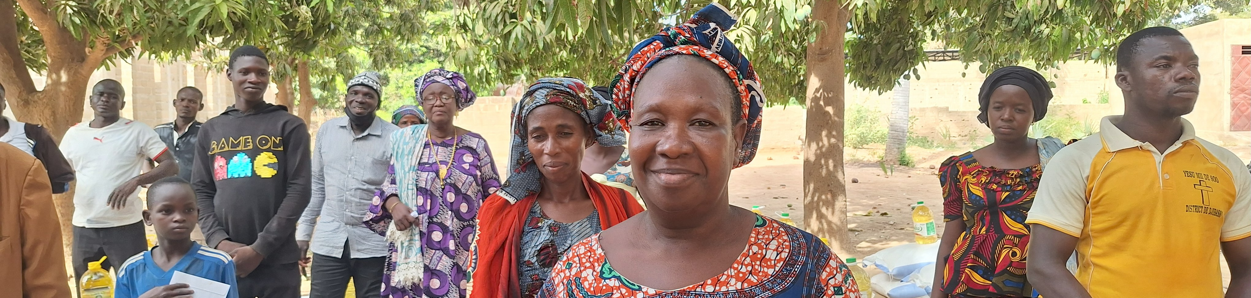
Mali – le contexte
Joie de vivre malgré un pays aride
Instabilité politique depuis 2012
Terreur au Nord, laïcité au Sud
Notes:
Le Mali, indépendant depuis 1960 de la puissance coloniale française, était encore au début des années 2000 un pays modèle, accueillant, qui se développait plutôt bien aux plans démocratique et économique. L’hospitalité et la gaieté des habitants qui vivent leur quotidien dans cet immense pays aride étaient particulièrement remarquables. Mais depuis 2012 – suite à la mort de Mouammar Kadhafi en Libye – la stabilité de tout le Sahel est compromise. Le Mali est devenu un pays de contrastes: le Nord est en proie au terrorisme islamiste tandis que le gouvernement du Sud est laïc. La minorité chrétienne (à peine 3 %) est respectée par ce gouvernement et par une grande partie de la population musulmane (90 %). Mais là où les djihadistes arrivent, ils imposent la loi islamique (charia), ferment les écoles et exigent de la population des tributs sous forme de dons en nature et de jeunes hommes qui seront formés dans leurs rangs à la «guerre sainte».

Slide 6
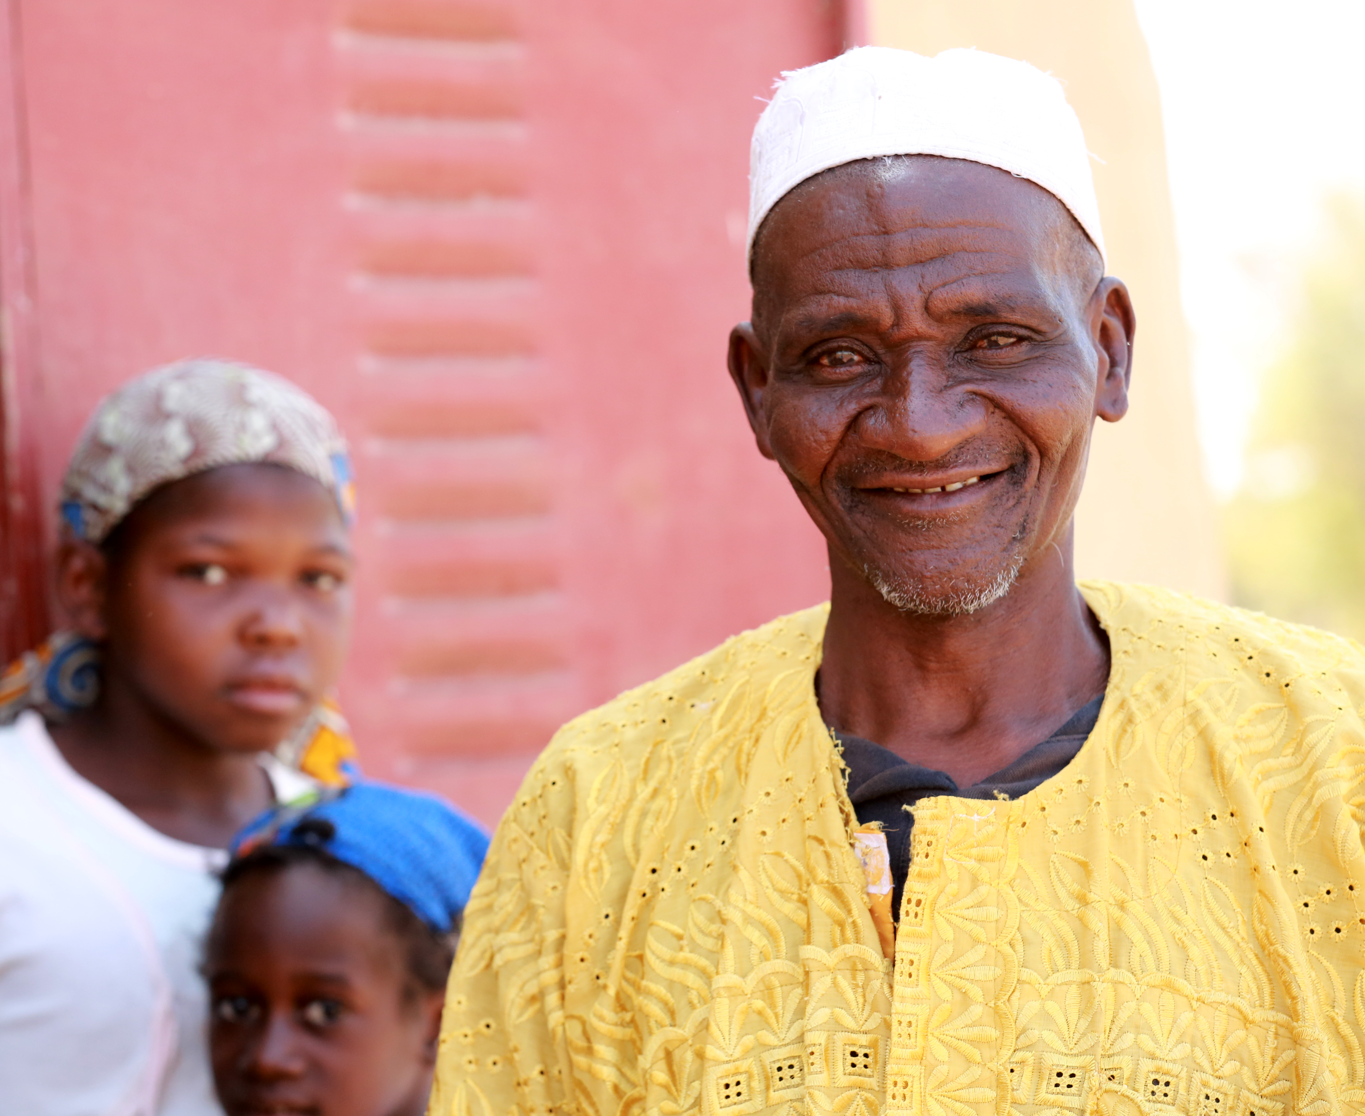
Mali
Violence extrême des djihadistes – fuite de
la population civile
Convertis rejetés par leur famille
Appauvrissement des chrétiens par l’«impôt de protection»
Notes:
Dans de très nombreuses régions rurales, ils trouvent une population exclusivement musulmane. Mais tous ne se plient pas aux règles et aux injonctions de leurs coreligionnaires extrémistes. Ceux qui refusent de se soumettre le paient souvent au prix fort: villages attaqués, pillés, maisons et champs incendiés, personnes tuées ou enlevées. Le gouvernement malien tente de combattre les djihadistes, mais il n’est pas assez fort militairement pour défendre toutes les régions de cet immense pays. De nombreux civils fuient vers les grandes villes, où les camps de déplacés sont surpeuplés.
Ceux qui quittent l’islam pour le christianisme s’exposent à une hostilité parfois extrême de la part de leur famille. En effet, cette conversion jette la honte sur le clan familial, et la pression sociale est énorme pour que celui-ci ramène le «renégat» dans le droit chemin. Monique, une convertie qui vivait dans le nord islamique radical de Tombouctou, raconte: «Ma famille m’a attrapée en pleine rue et m’a arraché mes habits, me laissant en sous-vêtements. Personne ne m’a porté secours. Finalement, j’ai aperçu un soldat et j’ai couru vers lui. Il m’a reconnue, car nous l’avions aidé à s’enfuir en 2012. Il était venu avec nous dans le Sud et nous nous étions cachés ensemble chez un pasteur. Cette fois-ci, c’est lui qui m’a aidée à fuir ma propre famille.» Depuis lors, Monique a terminé ses études bibliques et a épousé un médecin. «Je sais que les chrétiens sont désormais ma famille. Mais d’être maltraitée ainsi par sa propre famille, ça fait mal. Le plus dur, c’est que ma mère ait participé à cela. Le cœur en garde des cicatrices qui ne s’effacent pas facilement.» Les convertis ne sont pas tous aussi persévérants que Monique. Ceux qui ne choisissent pas de s’intégrer dans une communauté chrétienne locale ou n’en ont pas la possibilité pour des raisons géographiques finissent par renoncer à leur nouvelle foi.
Dans une région de l’ouest du Mali où vivent de nombreux chrétiens, ceux-ci étaient, jusqu’à l’année dernière, victimes de la même oppression que leurs voisins musulmans. Mais leur condition s’est aggravée lorsqu’ils ont reçu une sommation des occupants. Ils avaient été tolérés assez longtemps et devaient désormais tous se convertir à l’islam! Ceux qui refusaient avaient le choix de s’en aller ou de payer un impôt élevé, très supérieur aux taxes normales des musulmans. Il s’agit de la djizya ou capitation, un impôt fondé sur le Coran et frappant les non-musulmans sous domination musulmane. Après ce coup de tonnerre, le calme a duré pendant des semaines. Une attente angoissée. Puis des émissaires sont venus contrôler chacun et annoncer la perception de la «taxe des infidèles». Beaucoup de familles sont parties, mais pour aller où? D’autres sont restées, car leurs champs sont leur moyen de subsistance. En unissant leurs forces et avec l’aide d’autres chrétiens dans le pays, elles sont parvenues à rassembler la somme exorbitante. Mais combien de temps pourront-elles tenir? Quand la situation s’améliorera-t-elle? Y a-t-il encore de l’espoir?
Depuis lors, c’est aussi dans la région de Mopti, au sud-est du pays, que les islamistes imposent aux chrétiens la taxe islamique de protection. On craint donc que cette pratique ne s’étende à d’autres régions encore et que l’argent ne serve à financer les djihadistes.

Slide 7
Birmanie (Myanmar) – Aperçu
Population: 54,85 Millions
Capitale: Naypyidaw
Chef de l‘État: Général Min Aung Hlaing
Religions: 87% bouddhistes
8% chrétiens
4% musulmans
<1% autres
Notes:
Population: 54,85 millions d’habitants
Capitale: Naypyidaw
Régime politique: république parlementaire
Chef de l’État: Général Min Aung Hlaing
Religions: bouddhistes 87 %, chrétiens 8 %, musulmans 4 %, animistes et hindous moins d’1 %

Slide 8
Birmanie – le contexte
La «Terre d’Or» en guerre civile
Graves troubles depuis le coup d’État militaire de 2021
Séisme de mars 2025
Notes:
Autrefois surnommée «la Terre d’Or», cette région montagneuse d’Asie située à l’est de l’Inde et du Bangladesh est ravagée depuis quatre ans par une guerre civile qui a déplacé des millions de personnes et détruit leur vie. Les gens aspirent à la paix et à la liberté, loin de l’oppression et de la tyrannie. En mars de cette année, le pays a connu un violent tremblement de terre qui a encore affaibli une population déjà vulnérable.
Depuis le coup d’État militaire de février 2021, les combats ont non seulement continué dans de nombreuses régions du pays, mais se sont intensifiés. Face à cette montée de la violence, la junte au pouvoir a recouru à des frappes aériennes et à des tirs de roquettes. Les groupes de résistance ont lancé une insurrection de grande ampleur baptisée «Opération 1027» et repris le contrôle de certaines zones. Mais les forces gouvernementales sont loin d’être vaincues et restreignent de plus en plus les libertés et l’accès aux ressources. Le gouvernement militaire impose la loi martiale et limite les rassemblements dans tout le pays. La censure frappe les médias, internet, les réseaux sociaux et les télécommunications, si bien que les seules informations qui circulent encore sont favorables à la junte et qu’il est difficile de confirmer l’ampleur de la guerre civile en cours et les souffrances de la population.

Slide 9
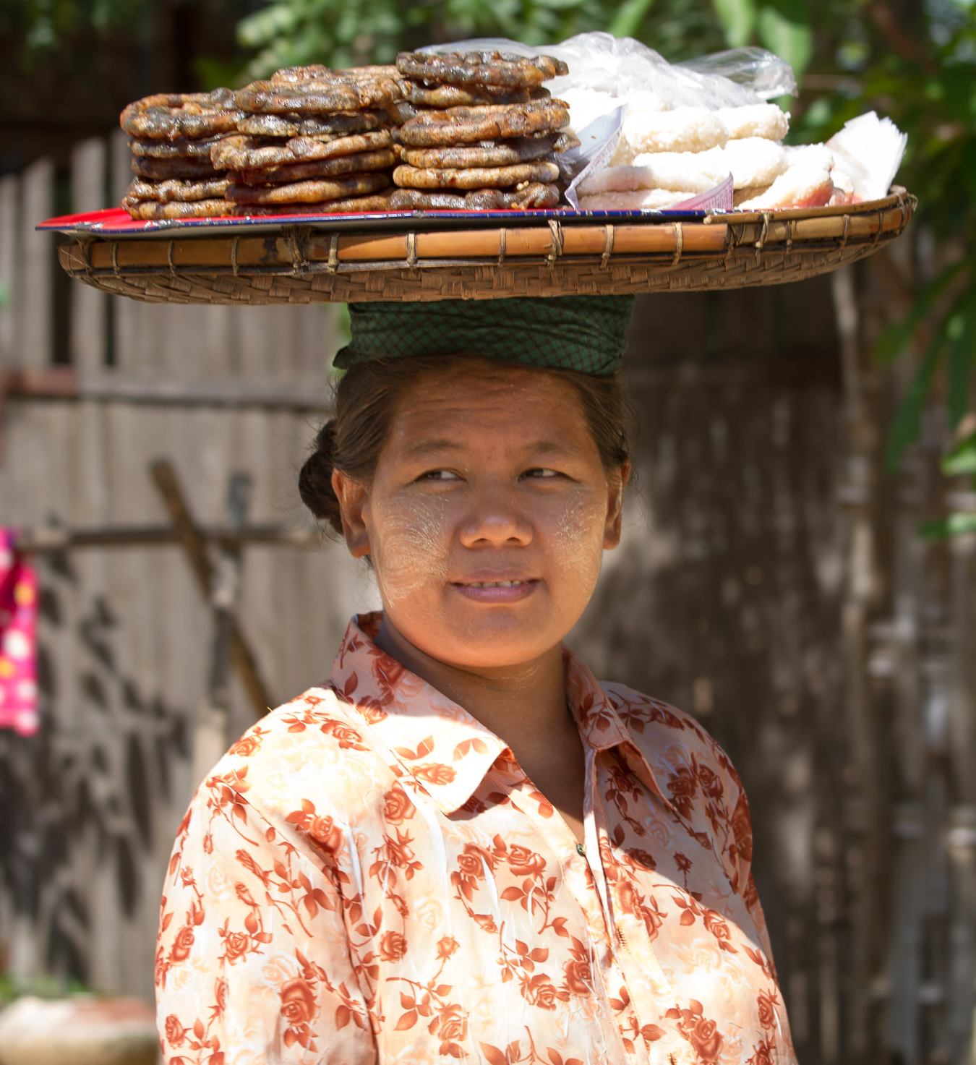
Birmanie
2,8 millions de déplacés – villages chrétiens détruits
Le recrutement forcé pousse de nombreux jeunes à s’enfuir
Les convertis rencontrent de l’opposition
Notes:
Les chrétiens dans le viseur de l’armée
Les forces gouvernementales continuent d’attaquer les villages chrétiens et les églises, tuant des travailleurs humanitaires et des pasteurs, tout en laissant intacts la plupart des monastères bouddhistes. La destruction totale d’un village de 400 maisons et cinq églises dans l’État de Chin en avril 2024 n’est qu’un exemple parmi beaucoup d’autres. La communauté internationale a accueilli avec espoir la libération de plus de 3000 prisonniers dans le cadre de l’amnistie qui accompagne traditionnellement Thingyan, le Nouvel An birman. Parmi eux se trouvait le pasteur baptiste Hkalam Samson, qui a été réarrêté le lendemain mais finalement libéré en juillet de la même année. Des Églises bien établies, issues de communautés chrétiennes historiques, ont été attaquées tant dans les États où les chrétiens sont majoritaires (Chin, Kachin, Kayah) que dans ceux où ils forment une minorité importante (Karen et État Shan du Nord). Les croyants chassés par la guerre doivent vivre dans des camps de déplacés, chercher refuge dans des églises ou fuir dans la jungle, où ils manquent de nourriture et de soins médicaux. Depuis le début de la guerre civile, environ 2,8 millions de citoyens birmans ont été déplacés, signe clair de l’intensification et de la brutalité du conflit.
Le pasteur Mun (nom d’emprunt) témoigne de la gravité de la situation. À cause de la guerre, il a dû fuir sa ville natale dans l’État Chin: «Nous devons quitter nos maisons pour être en sécurité. Nous ne pouvons plus nous rendre dans nos églises. Elles sont aussi des cibles. Les gens s’en vont dans les villes, dans les villages voisins ou dans la jungle.»
L’enregistrement obligatoire inquiète les jeunes
En février 2024, l’armée a promulgué un décret rendant le service militaire obligatoire. Craignant d’être recrutés, de nombreux jeunes hommes et femmes ont fui vers les pays environnants.
Dan (nom d’emprunt), un jeune chrétien, a été enrôlé dans l’armée. Il vivait avec sa famille dans une région à majorité bouddhiste, partageait l’Évangile et aidait d’autres croyants à grandir dans leur foi. «Quand j’ai appris que mon nom figurait sur la liste des appelés, j’ai eu un choc et j’ai pris peur», raconte-t-il. «Pendant deux semaines, je n’ai plus pu dormir ni manger correctement. J’ai dû abandonner ma maison et me cacher. Comme je ne peux pas quitter le pays, je prie pour ma sécurité et je reste discret.»
Ceux qui n’ont pas les moyens de fuir n’ont souvent pas d’autre choix que d’entrer dans les Forces de défense populaire (PDF) ou de tenter leur chance sur des routes dangereuses et franchir la frontière illégalement. Dans ces conditions, certains chrétiens des minorités ethniques rejoignent des groupes armés.
Persécution accrue des convertis
Chez les moines bouddhistes, les avis sur le coup d’État sont partagés, mais certains extrémistes soutiennent fermement l’armée. Dans les régions très conservatrices, les chrétiens ont la vie particulièrement difficile, car on peut leur refuser l’accès à des ressources essentielles telles que l’eau. Les Églises évangéliques et charismatiques, surtout dans les zones rurales, rencontrent une forte opposition, notamment lorsqu’elles évangélisent des non-chrétiens.

Slide 10
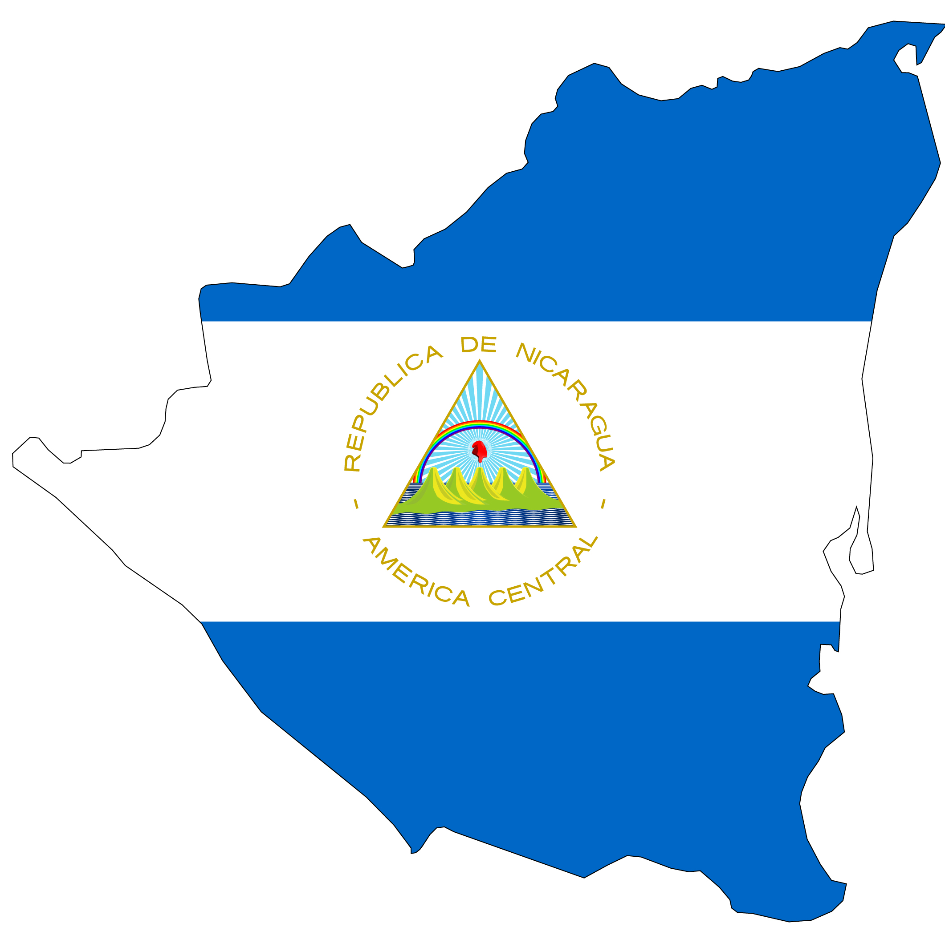
Nicaragua – Aperçu
Population: 7 millions
Capitale: Managua
Chef de l’État: Daniel Ortega
Religions: 95% chrétiens
2,6% agnostiques
1,5% spiritistes
<1% autres
Notes:
Population: 7 millions d’habitants
Capitale: Managua
Régime politique: république présidentielle, selon la constitution
Chef de l’État: Daniel Ortega
Religions: chrétiens 95 %, agnostiques 2,6 %, spiritistes 1,5 %, autres moins d’1 %

Slide 11
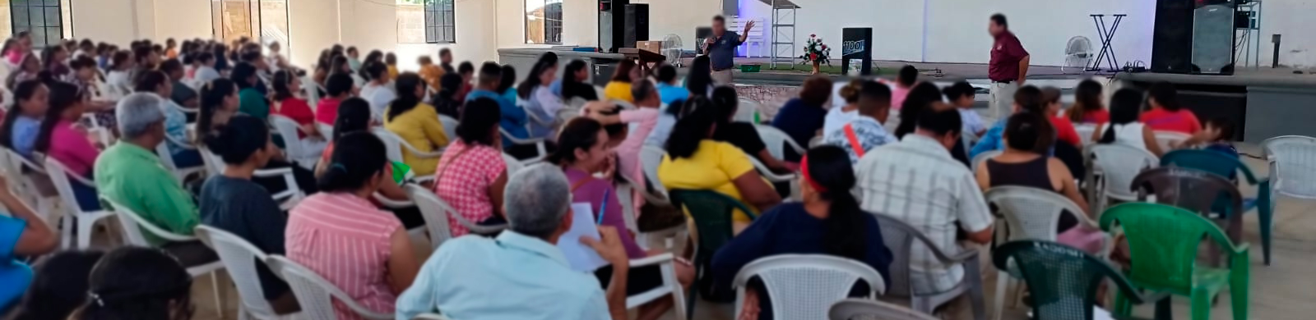
Nicaragua – le contexte
Persécution des chrétiens dans un pays chrétien
Soupçonnés de trahison
Emprisonnés, exilés
Notes:
Persécution des chrétiens dans un pays naguère chrétien
Au Nicaragua, les chrétiens engagés sont constamment soupçonnés de trahison envers leur patrie; ils sont souvent la cible d’intimidations et de persécutions. Ce qui commence par une surveillance policière devant leur domicile finit souvent par des arrestations arbitraires, des mauvais traitements, des humiliations, voire par une expulsion du pays. Le régime a déjà exilé des centaines de prisonniers politiques ou religieux, dont plus d’une centaine de personnalités catholiques et protestantes, afin de les empêcher d’exercer leurs fonctions dirigeantes au Nicaragua.
Exemples
En septembre 2024, le gouvernement américain a obtenu la libération de 135 prisonniers politiques, qui ont alors été transférés par avion au Guatemala. Parmi eux se trouvaient la pasteure protestante Marisela de Fátima Mejía Ruiz, qui venait de donner naissance à son deuxième fils lors de son arrestation le 16 décembre 2023, ainsi que son mari Walner Omier Blandón Ochoa et onze autres membres de l’organisation missionnaire «Puerta de la Montaña», une branche de la mission américaine «Mountain Gateway» («Porte de la montagne»).
Parmi les évêques catholiques expulsés figurent l’évêque de Matagalpa, Rolando José Alvarez Lagos, renvoyé au Vatican en janvier 2024 après sa condamnation à une peine draconienne de 26 ans de prison, ainsi que le président de la Conférence épiscopale du Nicaragua, Mgr Carlos Herrera, expatrié au Guatemala à la mi-novembre 2024. L’évêque auxiliaire Silvio José Báez Ortega de Managua a reçu des menaces de mort après avoir, lui aussi, dénoncé publiquement des violations des droits de l’homme, et il s’est exilé aux États-Unis.
Un informateur de la Société internationale des droits de l’homme explique: «Ici, chaque prêtre et chaque évêque est aussi un leader moral. Comme ils dénoncent les injustices, en particulier les violations des droits humains, le régime marxiste mauvais d’Ortega-Murillo les voit comme une menace. Mais ils s’opposent courageusement à l’injustice.»

Slide 12
Nicaragua
Depuis 2018: persécution des défenseurs de la justice
Idéologie socialiste inculquée dès le jardin d’enfants
Atteintes à la liberté de culte, p. ex. onction des malades
Notes:
Début de la persécution systématique
La persécution a commencé en avril 2018 avec la répression brutale de manifestations pacifiques: 355 personnes sont mortes, des centaines ont été arrêtées et ont disparu pour toujours. L’Église catholique et ses représentants ont estimé qu’il était de leur devoir de dénoncer l’injustice. En réaction, la persécution s’est encore intensifiée.
Depuis lors, plus de 5400 communautés, associations, médias et autres initiatives de la société civile ont été dissous ou criminalisés. L’ordre des jésuites a été officiellement interdit. Des diocèses et des communautés catholiques sont poursuivis pour blanchiment d’argent présumé, leurs comptes ont été gelés et même leur travail social a été suspendu. En janvier 2025, on a appris que quinze organisations qui assumaient auparavant d’importantes tâches sociales de l’État, dont la Fondation des Sœurs dominicaines, étaient visées à leur tour. Le régime est particulièrement actif dans le domaine de l’éducation: à l’école et même au jardin d’enfants, les plus jeunes apprennent déjà l’idéologie socialiste.
À la mi-janvier, les forces de l’ordre ont également fait irruption dans une maison de retraite spirituelle du diocèse de Matagalpa et confisqué le bâtiment. Quelques jours plus tard, une descente de police avait lieu dans le séminaire du même diocèse. Les deux fois, des dizaines de personnes ont été arrêtées.
Une dictature socialiste en lutte pour le pouvoir politique et l’influence ésotérique
Depuis sa réélection en 2006, le président Ortega a progressivement transformé l’État en une dictature socialiste. Le leader du «Front sandiniste de libération nationale» avait déjà été président de 1985 à 1990, mais avait ensuite été destitué à cause de son autoritarisme. Depuis son retour au pouvoir en 2006, Ortega s’applique à rester en place le plus longtemps possible en persécutant et emprisonnant les dissidents.
Depuis quelques années, l’épouse d’Ortega, Rosario Murillo, est vice-présidente. Elle se dit ésotériste et a exercé en tant que chamane. Elle a l’objectif d’éradiquer l’influence chrétienne. Les prêtres catholiques qualifient parfois Ortega et Murillo de «représentants du diable». En conséquence, les atteintes à la liberté de culte se multiplient.
Exemples
Les processions et les prières hors des murs des églises sont interdites. Sur ordre des plus hautes instances, la police nicaraguayenne interdit depuis novembre 2024 l’accès aux hôpitaux pour administrer l’onction des malades. Ce sacrement catholique, un rite profondément significatif pour les croyants gravement malades ou en fin de vie, n’est désormais plus possible dans la plupart des hôpitaux publics du pays. Si l’on se rappelle que la moitié des Nicaraguayens sont catholiques et que l’on pense à l’importance de ce sacrement à leurs yeux, l’ampleur de la cruauté du régime est manifeste.

Slide 13
Actes 4: 23-31
Sitôt libérés, Pierre et Jean se rendirent auprès de leurs amis et leur racontèrent tout ce que les chefs des prêtres et les responsables du peuple leur avaient dit. Après les avoir écoutés, tous, unanimes, se mirent à prier Dieu, disant: Maître, c’est toi qui as créé le ciel, la terre, la mer et tout ce qui s’y trouve. C’est toi qui as dit par l’Esprit Saint qui s’est exprimé par la bouche de notre ancêtre David, ton serviteur: Pourquoi cette agitation parmi les nations? Et pourquoi les peuples ont-ils
Notes:
Prédication

Slide 14
Actes 4: 23-31
conspiré pour rien? Les rois de la terre se sont soulevés et les chefs se sont ligués contre le Seigneur et son Messie. En effet, c’est bien une ligue qu’Hérode et Ponce Pilate, les nations et les peuples d’Israël ont formée dans cette ville contre ton saint serviteur Jésus, que tu as choisi comme Messie. Ils n’ont fait qu’accomplir tout ce que tu avais décidé d’avance, dans ta puissance et ta volonté. Maintenant, Seigneur, vois comme
Notes:
Prédication

Slide 15
Actes 4: 23-31
ils nous menacent, et donne à tes serviteurs la force d’annoncer ta Parole avec une pleine assurance. Étends ta main pour qu’il se produise des guérisons, des miracles et d’autres signes au nom de ton saint serviteur Jésus.»
Quand ils eurent fini de prier, la terre se mit à trembler sous leurs pieds à l’endroit où ils étaient assemblés. Ils furent tous
Notes:
Prédication

Slide 16
Actes 4: 23-31
remplis du Saint-Esprit et annonçaient la Parole de Dieu avec assurance..
Notes:
Les apôtres Jean et Pierre avaient guéri un paralytique au nom de Jésus. Ils ont expliqué aux passants étonnés que ce miracle avait été accompli par la foi en Jésus. Cela n’a pas plu aux dirigeants d’Israël, car quelques semaines plus tôt, ils avaient ordonné l’exécution de Jésus. Ils ont donc arrêté les apôtres et les ont interrogés sévèrement. Finalement, ils leur ont interdit de continuer à parler publiquement de Jésus. Pierre et Jean ont répondu qu’ils ne se tairaient pas, mais ils ont tout de même été relâchés.

Slide 17
Predigt
^{1. La louange à Dieu}
Notes:
1. La louange à Dieu
En entendant le récit des deux hommes, la communauté, dont on peut penser qu’elle s’était réunie pour prier pour leur libération, éclate en cris de joie et en louanges à Dieu. Elle réaffirme que Dieu est le Créateur du monde. Même lorsque le chaos règne sur terre, le Créateur reste souverain. Rien n’échappe à son regard. Les dirigeants d’ici-bas ont beau s’opposer à l’Église de Jésus, leur pouvoir reste limité. Même ceux qui se livrent à une terrible persécution des chrétiens ne peuvent rien faire de plus que ce que Dieu sait depuis longtemps, voire permet dans ce cas précis.
Ce regard des premiers chrétiens sur les débuts de leurs persécutions nous aide à mettre en contexte les hostilités qui visent aujourd’hui la communauté chrétienne. Ce récit nous apprend aussi à prier en toutes circonstances: non seulement pour parler de nos malheurs et pour intercéder, mais toujours aussi pour louer le Créateur et exprimer la joie que nous apporte le Père céleste. Prier ensemble est spécialement important, comme nous l’enseigne le livre des Actes des Apôtres. L’original grec dit qu’ils élevèrent d’un seul cœur leurs voix vers Dieu. C’est donc une bonne raison pour nous de célébrer chaque année dans l’Église la journée de prière pour les chrétiens persécutés et d’élever ensemble nos voix vers Dieu.

Slide 18
Predigt
^{2. La souffrance de Jésus}
Notes:
2. La souffrance de Jésus
Dans la prière, les croyants se souviennent de ce que Jésus a dû endurer et en parlent à Dieu. Le roi Hérode a déjà voulu le tuer peu après sa naissance. Son fils Hérode Antipas a fait exécuter Jean-Baptiste et a également tenté d’arrêter Jésus. Le gouverneur romain Ponce Pilate a condamné Jésus à la crucifixion. Des soldats païens ont porté la main sur le Fils de Dieu pour le torturer et le tuer. Certains Juifs de l’époque étaient hostiles à Jésus et ont appelé à la peine à mort lors de l’audience du Sanhédrin. L’hostilité envers Jésus a uni des Juifs et des Romains, deux peuples pourtant ennemis entre eux.
Rien d’étonnant donc si le même sort a frappé ensuite les disciples de Jésus. Ce que notre Seigneur a vécu, les chrétiens doivent le vivre aujourd’hui encore dans le monde entier. Si Jésus a connu la persécution et la souffrance, sa communauté aussi. Les Apôtres et l’Église primitive sont donc menacés, mais ne se laissent pas abattre. Ils se tournent dans la prière vers Celui qui a tout pouvoir. Ils continuent à proclamer courageusement leur foi en leur Seigneur et ils le suivent sur le chemin de la souffrance. Le livre des Actes en témoigne dans presque chaque chapitre. L’histoire de l’Église chrétienne le prouve à travers les siècles. Tout comme Jésus a dû souffrir, ses disciples souffrent également. Mais cela ne les mène pas à la dépression ni au désespoir. Au contraire: souffrir pour Jésus renforce le lien avec lui et donne la force de témoigner.

Slide 19
Predigt
^{3. Le don du Saint-Esprit}
Notes:
3. Le don du Saint-Esprit
La communauté chrétienne ne demande pas d’être préservée de la souffrance, ni d’être épargnée par la violence des puissants. Elle demande le courage de continuer à dire ouvertement sa foi en Jésus. Le texte grec emploie le mot parrhêsia. Dans la Grèce antique, ce terme désignait le droit démocratique des citoyens à la liberté d’expression. Paul écrit à plusieurs reprises dans ses épîtres que, malgré toutes les tribulations, il a conservé sa parrhêsia et peut donc poursuivre sa mission. À nous également de demander chaque jour ce courage, pour nos frères et sœurs persécutés, mais aussi pour nous-mêmes, dans une société où les temps sont de plus en plus durs. Les chrétiens ne se laissent pas réduire au silence. Nous affirmons notre foi en notre Seigneur, qui est le seul salut pour tous les hommes. Cette claire profession de foi en Jésus est soutenue par le Saint-Esprit au travers de signes et de miracles. C’est par un don du Saint-Esprit que des gens sont guéris, transformés, libérés et trouvent l’espoir. C’est pourquoi cela doit toujours se faire au service de l’Église dans le monde.
Les apôtres et les croyants de l’Église primitive vivent un autre miracle lors de leur prière en commun. Le Saint-Esprit les remplit à nouveau, comme quelques semaines auparavant à la Pentecôte. Cela leur apporte une joie nouvelle, ils reçoivent un courage nouveau pour professer ouvertement leur foi. Recevoir ce don du Saint-Esprit, c’est également ce que nous demandons en prière pour tous les chrétiens en détresse et pour nos communautés souvent découragées.

Slide 20
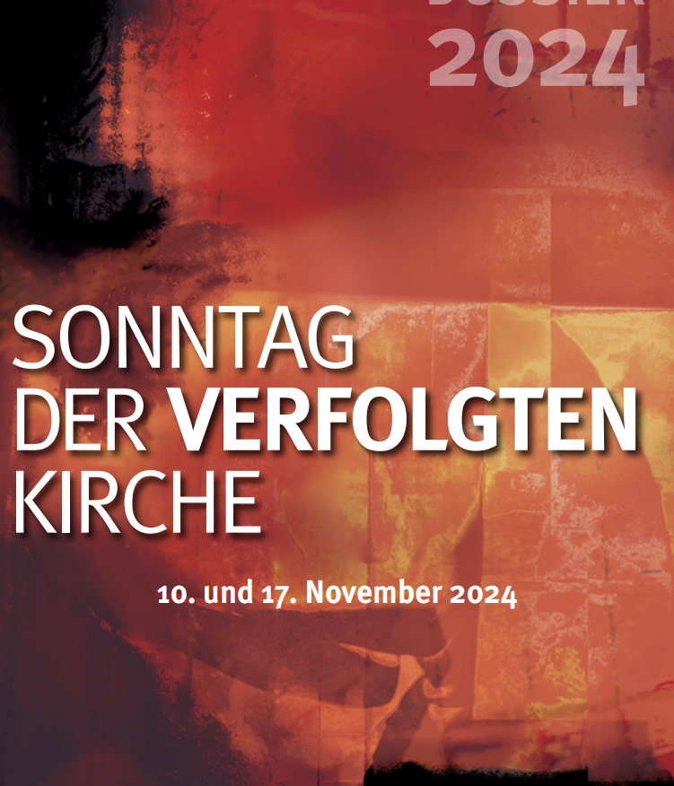


Que pouvons-nous faire?
Notes:
La prière
Les projets: aide aux chrétiens persécutés

